Slide 1
ΥΠΕΡΟΧΑ
ΔΙΑΦΟΡΕΤΙΚΟΙ

Slide 2
ΠΟΙΚΙΛΟΤΗΤΑ & ΠΟΙΚΙΛΟΜΟΡΦΙΑ
ΤΟ ΒΑΣΙΚΟ ΧΑΡΑΚΤΗΡΙΣΤΙΚΟ ΤΗΣ ΖΩΗΣ ΣΤΟΝ ΠΛΑΝΗΤΗ....

Slide 3
Βιοποικιλοτητα- βιολογικη ποικιλοτητα
Πρόκειται για την ποικιλία της ζωής σε όλες τις μορφές της (φυτά, ζώα, μύκητες κ.λ.π.) και σε όλα τα επίπεδα οργάνωσής της (γονίδια, οργανισμοί, οικοσυστήματα).
Η έννοια της βιοποικιλότητας αγκαλιάζει, συνεπώς, όλη τη ζωή στη Γη.
Πολλά και διαφορετικά είδη φυτών, ζώων, οικοσυστημάτα.
Πολλές και διαφορετικές εθνικότητες, πολιτισμοί, θρησκείες,

Slide 4
ποικιλότητα
νευρο
Πολλοί και διαφορετικοί τρόποι σκέψης, επικοινωνίας, κοινωνικότητας, συναισθηματικής και αισθητηριακής επεξεργασίας!

Slide 5
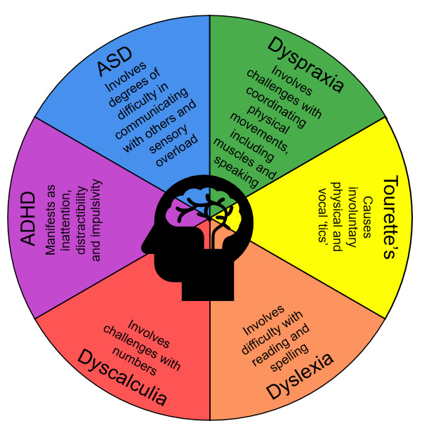
Δυσπραξία
Αυτισμός
ΔΕΠΠΥ
Σύνδρομο Τουρέτ
Δυσαριθμησία
Δυσλεξία
ΜΟΝΟ ΚΑΠΟΙΕΣ ΑΠΟ ΤΙΣ ΜΟΡΦΕΣ ΔΙΑΦΟΡΕΤΙΚΟΤΗΤAΣ

Slide 6
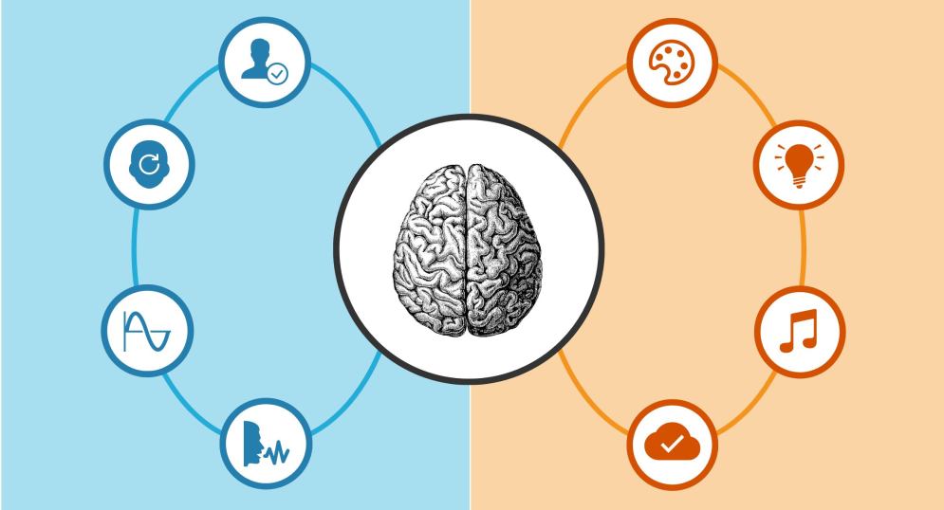
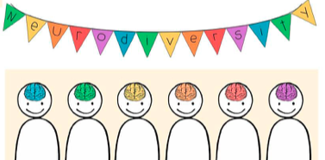
Κάθε άνθρωπος είναι διαφορετικός!
ΣΥΝΕΝΤΕΥΞΗ | 5 ενήλικες αυτιστικοί... έχουν πολλά να πουν! - YouTube
Προσωπικά | Είμαι αυτιστικός και θα είμαι πάντα αυτιστικός... - YouTube

Slide 7
ΑΣ ΠΡΟΣΠΑΘΗΣΟΥΜΕ ΜΑΖΙ...
Να συμπληρώσουμε με βάση τις δικιές μας εμπειρίες τα κενά!

Slide 8
Αισθητηριακή Επεξεργασία
Εκτελεστικές Λειτουργίες
Πώς σκέφτομαι, προγραμματίζω / σχεδιάζω αυτά που θέλω να κάνω; Μπορώ να ξανασυγκεντρωθώ εύκολα αν με διακόψουν; Έχω ευέλικτη σκέψη;
Τι πληροφορίες παίρνω από τις αισθήσεις μου; Πώς τις επεξεργάζομαι; Τις αποφεύγω ή τις επιζητώ;
Με βοηθάει το πρόγραμμα και οι οδηγίες
Τα έχω όλα στο μυαλό μου.
Παίρνω αποφάσεις γρήγορα.
Χρειάζομαι τον χρόνο μου.
Δεν αντέχω τους ήχους!!
Αγαπώ τη φασαρία!!!
Notes:
ΕΚΤΥΠΩΣΗ

Slide 9
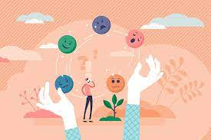
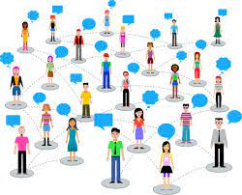
Επικοινωνία
Πώς επικοινωνώ με τους άλλους;
Επικοινωνώ με νοηματική.
Συναισθηματική Αυτορρύθμιση
Πόσο καλά ελέγχω τα συναισθήματα μου;
Το άγχος, τον θυμό, τη χαρά μου; Με ελέγχουν ή τα ελέγχω;
Εκφράζομαι καλύτερα με λέξεις.
Τα λέω όλα με τη συμπεριφορά μου.
Για να είμαι μέλος της ομάδας κρύβω το ποιος πραγματικά είμαι.
Δυσκολεύομαι να κάνω φίλους.
Κοινωνικότητα
Δυσκολεύομαι να καταλάβω τις προθέσεις των άλλων
Μιλάω και παίζω με όλους.
Όταν είμαι μόνος/η ηρεμώ.
Notes:
ΕΚΤΥΠΩΣΗ

Slide 10
Ολοι ειμαστε υπεροχα διαφορετικοι

Slide 11
ΝΙΩΘΩ ΧΑΡΑ
ΛΥΠΗ
ΘΥΜΟ
ΑΓΧΟΣ
ΠΕΙΝΑΩ
ΔΙΨΑΩ
ΝΥΣΤΑΖΩ
ΘΕΛΩ ΝΑ ΜΕ ΑΠΟΔΕΧΟΝΤΑΙΟΙ ΑΛΛΟΙ ΟΠΩΣ ΕΙΜΑΙ
ΘΕΛΩ ΝΑ ΜΕ ΚΑΤΑΛΑΒΑΙΝΟΥΝ
ΘΕΛΩ ΝΑ ΑΙΣΘΑΝΟΜΑΙ ΑΣΦΑΛΗΣ
Εχουμε ομωσ κατι κοινο....

Slide 12
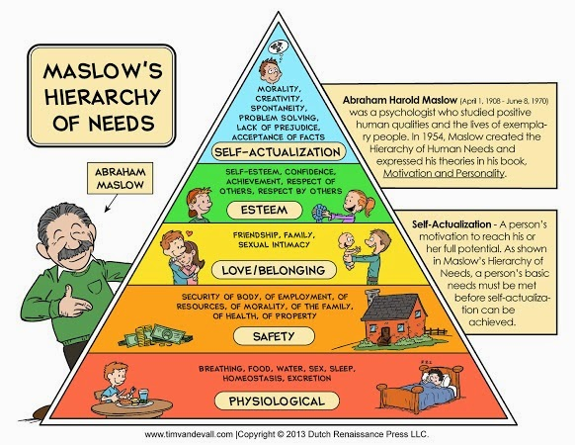
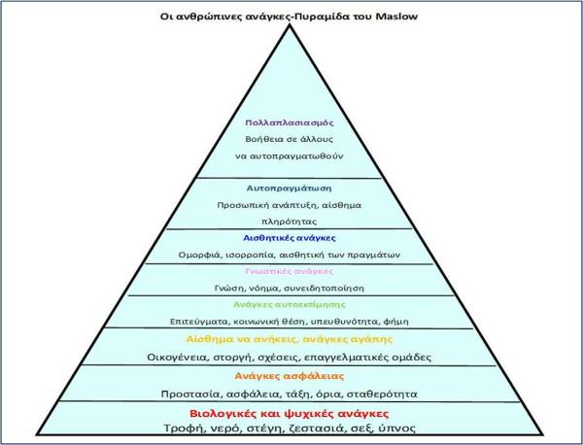
Πριν πολλά πολλά χρόνια, ένας Αμερικάνος ψυχολόγος, ο Maslow δημιούργησε μια κλίμακα αναγκών, που έγινε διάσημη ως η πυραμίδα των αναγκών. Οι βασικές ανάγκες επιβίωσης βρίσκονται στη βάση της πυραμίδας και κάθε ένα επίπεδο της πυραμίδας είναι μια κατηγορία αναγκών που πρέπει να καλυφθεί ώστε να μπορέσει το άτομο να φτάσει στην «αυτοπραγμάτωση» δηλαδή να μπορέσει να δείξει όλο το δυναμικό του και να γίνει ο καλύτερος που μπορεί».
Notes:
ΣΚΕΦΤΕΙΤΕ ΠΟΣΟ ΕΥΚΟΛΟ Η ΔΥΣΚΟΛΟ ΜΠΟΡΕΙ ΝΑ ΕΙΝΑΙ ΑΥΤΟ ΓΙΑ ΚΑΠΟΙΟΝ ΜΕ ΑΥΤΙΣΜΟ; ΑΥΤΟ ΘΑ ΚΛΗΘΟΥΝ ΤΑ ΠΑΙΔΙΑ ΝΑ ΡΩΤΗΣΟΥΝ ΚΑΙ ΣΤΙΣ ΣΥΝΕΝΤΕΥΞΕΙΣ ΓΙΑ ΚΑΘΕ ΕΝΑ ΕΠΙΠΕΔΟ ΚΑΙ ΘΑ ΑΠΟΤΕΛΕΣΕΙ ΚΑΙ ΤΑ ΕΜΠΟΔΙΑ ΣΤΟ ΕΠΙΤΡΑΠΕΖΙΟ ΠΑΙΧΝΙΔΙ.

Slide 13
Για να με βοηθήσεις, μην προσπαθείς να με αλλάξεις για να ταιριάξω στον κόσμο σου. Μην προσπαθήσεις να με περιορίσεις σε κάποιο μικρό μέρος του κόσμου που μπορείς να ελέγξεις ώστε να με χωρέσει.Δώσε μου τη δυνατότητα να με συναντήσεις με δικούς μου όρους και παραδέξου ότι είμαστε εξίσου διαφορετικοί μεταξύ μας και ότι ο δικός μου τρόπος ύπαρξης δεν είναι απλώς “ελαττωματική”εκδοχή του δικού σου τρόπου».
Jim Sinclair, 1998
Notes:
ΚΛΕΙΝΟΥΜΕ ΜΕ ΤΑ ΛΟΓΙΑ ΕΝΟΣ ΕΝΗΛΙΚΑ ΜΕ ΑΥΤΙΣΜΟ...

